Slide 1
MÕK – mis ja milleks?
Priit Kruus
TLÜ Haridusinnovatsiooni keskus

Slide 2
MÕK?
„Iga õppija individuaalset ja sotsiaalset arengut toetav, õpioskusi, loovust ja ettevõtlikkust arendav õpikäsitus on rakendatud kõigil haridustasemetel ja -liikides.“
- Eesti elukestva õppe strateegia. - Visioon ja strateegilised eesmärgid 2020.

Slide 3
mõkistama („kellegi või millegi, nt kooli/klassi/õpetaja õpikäsitust muutma“,
nt Haridusminister ütles, et meil tuleb oma koolid 2020. aastaks ära mõkistada);
mõkistatud (nt Direktori arvates on meie kooli õpetajad mõkistatud).

Slide 4
MUUTUNUD või MUUTUV?
Muutunud õpikäsitus
Haridusvaldkonnas toimub praegu suur pööre, mille käigus riiklikul tasemel kutsutakse valdkonnas tegutsevaid inimesi mõttelaadi muutusele.
Muutunud viitab seejuures tähendusele, et mingi muutus on juba toimunud, õpikäsituse muutumisega tuleb asjaosalistel end kurssi viia ja end sellele vastavalt kohandada.

Slide 5
MUUTUNUD või MUUTUV?
Muutuv õpikäsitus
Muutuv viitab, et muutus alles toimub. Õpikäsituse muutumises on haridusvaldkonnas tegutsejatel võimalik osaleda, muutumist oma tegudega kujundada.

Slide 6
Miks on see uus õpikäsitus?
sest keegi pole teatud õpetamisviisidest (rühmatöö,
projektõpe, avastusõpe jm) varem kuulnud?
sest need õpetamisviisid muutuvad valdavaks?

Slide 7
MÕK
Väga lai tähendusväli.
Peab hõlmama nii tuttava kui ka uue sisu,
Tähistama korraga nii kindlaid tegevusi kui ka nendest arusaamise viise,
tähistama nii üksiknähtusi kui ka suuri paradigmaatilisi muutusi.
Vastandumine („mittetraditsiooniline õpikäsitus“, „tänapäevane edasiarendus isaisade koolile“)

Slide 8
Vastandus „vanaga“
uus õpikäsitus ja muutuv/muutunud õpikäsitus
VS
traditsiooniline õpikäsitus

Slide 9
„Hommikul ärkab õpetaja Mari vara, et õigeks ajaks kooli jõuda ja materjalid veel kord üle vaadata. Kott kojutassitud vihikutega on päris raske, need on vaja nüüd kooli tagasi viia – oi kus õpilased saavad alles materjali ümber kirjutada! Kui teed valesti, siis tuleb teha uuesti! /…/ Õpetaja Mari esindab traditsioonilist õpikäsitust.“
Õpetajate Leht, 9. sept 2016

Slide 10
Õnnelik õpetaja ja õnnelik õpilane

Slide 11
2016. aasta alguses viis Tallinna Ülikooli Haridusinnovatsiooni keskus läbi uurimuse Eesti õpetajate ja õpilaste hinnangutest koolielu erinevatele aspektidele.
Uurimus viidi läbi internetiküsitlusene, selles osales 1281 õpilast ja 802 õpetajat, kokku 32 koolist.
Uuriti õpetaja enesetunnet („mis paneb silma särama“)

Slide 12
Õpetaja enesetunne koolis. Indikaatorid:
rahulolu töö sisuga („minu töö on nauditav“)
tajutud koolikliima („meie koolis puudub kokkukuuluvustunne“ R)
subjektiivne seotus kooliga („ma tunnen, et minu kool on osa minust“)
Silm särab siis, kui õpetaja on oma tööga rahul, tal on koolis mõnus olla ning kool on tema jaoks tähtis koht!

Slide 13
Uurimuse järgi mõjutab õpetaja rahulolu kõige rohkem
tunne, et minust midagi sõltub (tajutud mõjukus, ei ole mutter masinas),
osalemine uutele ideedele avatud (innovaatilises) koolitiimis, kus domineerib õpilasi kaasav õpetamismudel.
NB! Tunduvalt madalamal kohal olid õpetajate vastustes palk, vanus ja tööstaaž.

Slide 14
Õpilase enesetunnet koolis mõjutavad uurimuse järgi Uurimuses käsitletud enesetunde indikaatorid (sõltuvad muutujad):
Koolikiindumus („kool on minu jaoks väga eriline koht“)
Kuuluvustunne („ma meeldin kaasõpilastele just sellisena, nagu ma olen“)
Koolitöödesse haaratus („õppides lendab mul aeg kiiresti“)
Õpilane on koolis rõõmus, kui
- kool meeldib talle,
- kaaslased toetavad teda
- ja ta teeb koolitööd mõnuga!

Slide 15
Kõige olulisemad koolirõõmu tootjad on:
Kooli uuendusmeelsus
Õppetöö tähenduslikkus (sellel, mida ma teen, on mõte ja tähendus, vs nüri tuupimine)
Õpetaja õpetamisstiil (õpilaskesksus)
NB! Oluline on märgata, et koolirõõmu olulisemate mõjutajatena ei nimetata hindeid ega koormust.

Slide 16
MÕK ja KOOLIKULTUUR
Ühiskondlik tasand: hariduse tähendus, õpetajate maine jne
Õpikäsitus: mis toimub klassiruumis
Kodu väärtused, normid, tavad: suhtumine kooli, õpetajatesse ja haridusse
Kooli väärtused, normid, tavad: kuidas asjad meie koolis käivad
Kooli juhtimine: juhtimisstiil, eestvedamine, töökorraldus

Slide 17
JUHIKESKSUS
Juht on püha. ta peab olema alluvate eest kaitstud ega tohi olla
kergesti kättesaadav
kõik, mis on halb ja ebameeldiv, lähtub mitte ülemusest, vaid„korrus
kõrgemalt“, s.t ülemuse ülemustest;
parim põhjendus on käsk;
kõige tähtsam on stabiilsus.
Allikas: „Õppiv organisatsioon ja juhtimise uus paradigma“

Slide 18
JUHIKESKSUS
Keskastme juhtide ja alluvate tasemel:
Probleemid on alati kellegi teise probleemid, need on mõne teise osakonna, talituse või teenistuse „rida“;
väike vale lahendab probleemi ära: „Midagi pole tegelikult juhtunud,
see oli valehäire, ebatäpne informatsioon, ilmne liialdus“;
tippjuhi ette tuleb viia probleemid, mitte võimalikud lahendused, ülemus on tark (vt ülal), las lahendab;
iga idee rakendamine on ohtlik: kui rakendamise käigus tekivad raskused, siis järgnevad kohe süüdistused;
iga ütlus solvab kindlasti kedagi kolleegidest või ülemustest,
parem mitte ütelda
Allikas: „Õppiv organisatsioon ja juhtimise uus paradigma“

Slide 19
KOOLIJUHTIMINE => ÕPILASTE SUHTUMINE
Hoiak liigub ülevalt alla.
See, kuidas on korraldatud töö kooli juhtkonna ja töötajate vahel, peegeldub vastu õpilaste suhtumises.
Direktori ja õppealajuhataja suhted õpetajatega kujundavad
õpetajate suhteid õpilastega.

Slide 20
JAGATUD JUHTIMINE
Suures osas uuringutes väidetakse, et kooli tõhususe suurendamises ja koolikorralduse täiustamises võib mängida olulist rolli jagatud juhtimine.
Hiljutised uuringud näivad viitavat sellele, et juhtimisel on koolile ja õpilastele suurem mõju, kui see on laialdasemalt jagatud.
Jagatud juhtimine kujundab juhtidest ja õpetajatest ühise õpikogukonna, millena toimimine kergendab juhtkonna koormat.
Allikas: „Koolijuhtimise täiustamine“

Slide 21
JAGATUD JUHTIMISE PÕHIMÕTTEID
Juhtimise eesmärk on õppimise õpetamispraktika täiustamine sõltumata rollidest.
Kõik täiendavad ennast pidevalt. Keskkond soosib ja väärtustab seda.
Juhid (igal tasandil) kehastavad käitumist, mida teistelt oodatakse.
Juhtimisrollid ja juhtimistegevused ei tulene formaalsetest ettekirjutustest, vaid tegelikest vajadustest.
Kogu asutus on terviklik õppiv kogukond.
Võimu kasutamine eeldab vastutust ja võimekust.
Allikas: „Koolijuhtimise täiustamine“

Slide 22
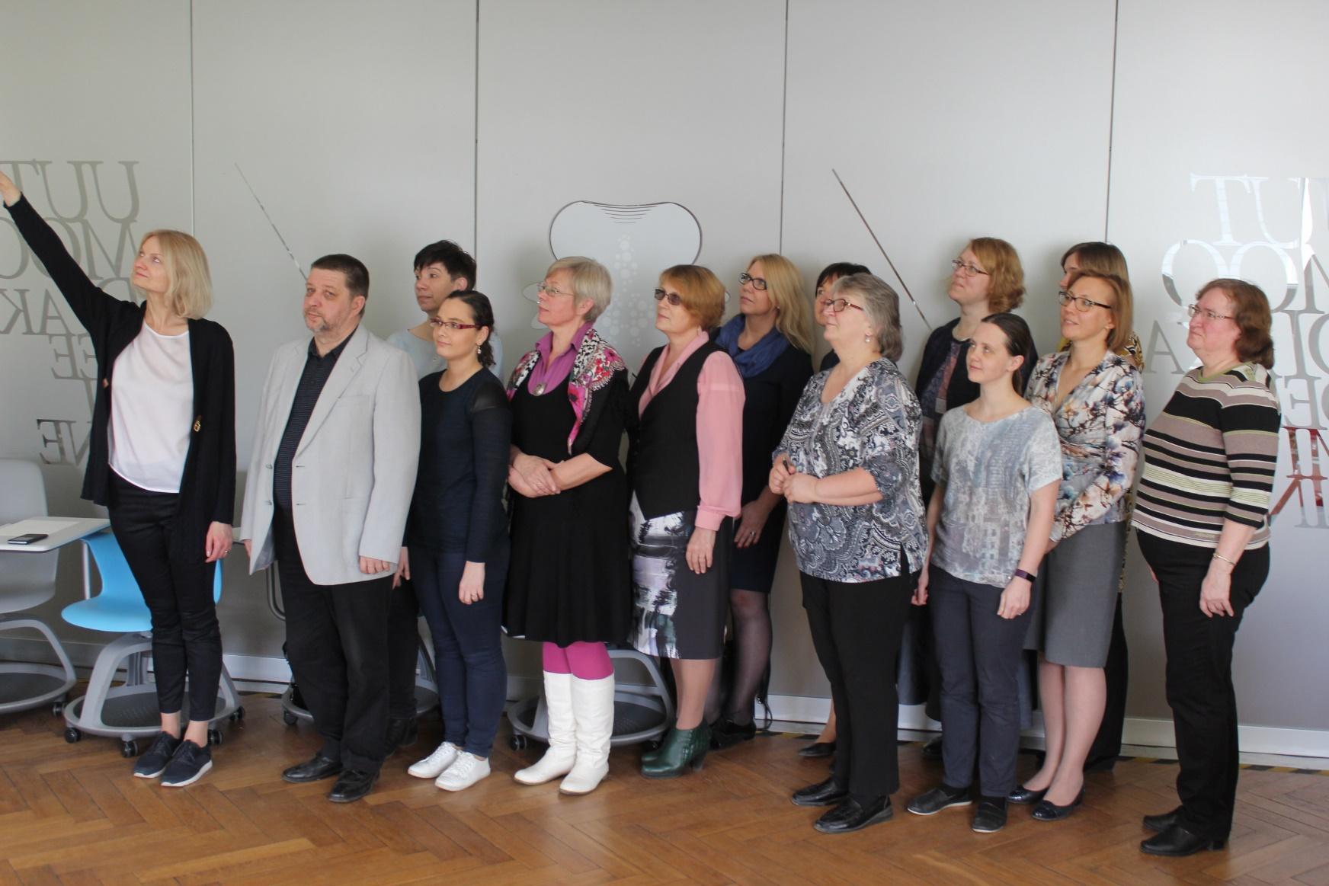
Partnerkoolide õpikogukond

Slide 23
Osalejate tagasiside
Tagasiside seminaridel osalenutelt:
taoline kooskäimine on huvitav ja vajalik,
regulaarselt teiste koolidega kontakti hoidmine on kasulik,
saab selgemaks pilt teistes koolides toimuvast
ja selgineb ka arusaam omaenda tugevustest (mis kõik meie koolis tegelikult hästi on!).

Slide 24
LISALUGEMIST
JUHTIMISE UUS PARADIGMA:
http://www.cs.tlu.ee/instituut/oppe_materjalid/magister/2005/Harri_Roots/Oppiv_organisatsioon_ja_juhtimise_uus_paradigma_1.pdf
ÕPPEASUTUSE SISEHINDAMINE:
https://www.hm.ee/sites/default/files/oppeasutuste_sisehindamine_ii.pdf
KOOLIJUHTIMISE TÄIUSTAMINE:
https://www.hm.ee/sites/default/files/koolijuhtimise_taiustamine.pdf
(Jagatud juhtimise põhimõtted lk 109)
ÕPPIMISKESKSE KOOLI LOOMISE KOGEMUSED:
http://oeiax4.nw.eenet.ee/vana/esso3/4/olavi_otepalu.htm
EESTI HARIDUSDISKURSUSE ANALÜÜS:
http://www.etera.ee/zoom/18/view?page=3&p=separate&view=0,0,2067,2834

